Slide 1
LCN分布式事务框架V4.0
www.txlcn.org

Slide 2
目录
v3.0与v4.0的差异
4.0原理介绍
4.0快速上手

Slide 3
3.0与4.0的差异
https://github.com/1991wangliang/tx-lcn [v3.0]
https://github.com/codingapi/tx-lcn [v4.0]
代码迁移到CodingApi
调整补偿实现机制
支持插件拓展机制

Slide 4
4.0原理介绍
架构介绍
核心步骤
事务协调机制
补偿机制
插件机制

Slide 5
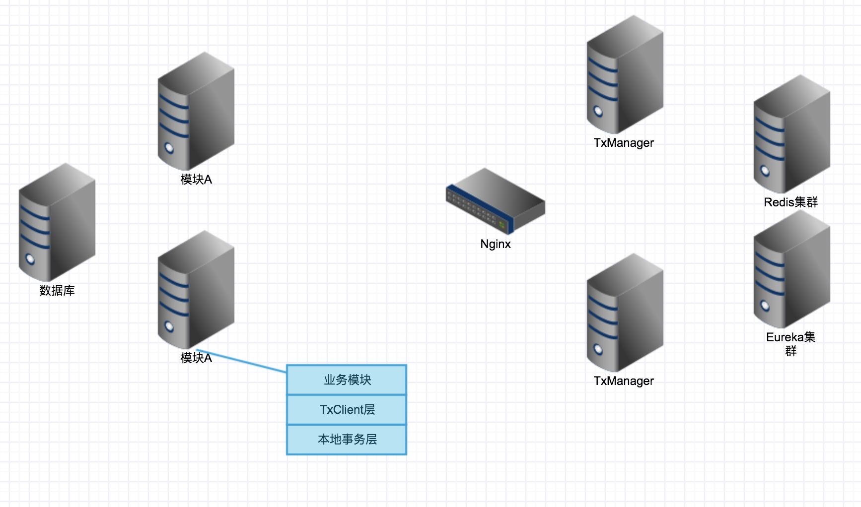
LCN架构介绍

Slide 6
LCN核心三步骤
创建事务组
是指在事务发起方开始执行业务代码之前先调用TxManager创建事务组对象，然后拿到事务标示GroupId的过程。
添加事务组
添加事务组是指参与方在执行完业务方法以后，将该模块的事务信息添加通知给TxManager的操作。
关闭事务组
是指在发起方执行完业务代码以后，将发起方执行结果状态通知给TxManager的动作。当执行完关闭事务组的方法以后，TxManager将根据事务组信息来通知相应的参与模块提交或回滚事务。

Slide 7
事务协调机制

Slide 8
LCNTransactionDataSource连接池
最大超时时间：任何通讯都有最大超时限制，参与模块在等待通知的状态下也有最大超时限制，当超过时间限制以后事务模块将先确认事务状态，然后再决定执行提交或者回滚操作，主要为了给最大资源占用时间加上限制。
智能识别创建不同的连接：对于只读操作、非事务操作LCN将不开启代理功能，返回本地连接对象，对于补偿事务的启动方将开启回滚连接对象，执行完业务以后马上回滚事务。
LCN连接重用机制：当模块在同一次事务下被重复执行时，连接资源会被重用，提高连接的使用率。

Slide 9
补偿机制
为什么需要事务补偿：事务补偿是指在执行某个业务方法时，本应该执行成功的操作却因为服务器挂机或者网络抖动等问题导致事务没有正常提交，此种场景就需要通过补偿来完成事务，从而达到事务的一致性。
补偿机制的触发条件：当执行关闭事务组步骤时，若发起方接受到失败的状态后将会把该次事务识别为待补偿事务，然后发起方将该次事务数据异步通知给TxManager。TxManager接受到补偿事务以后先通知补偿回调地址，然后再根据是否开启自动补偿事务状态来补偿或保存该次切面事务数据。
补偿事务机制：LCN的补偿事务原理是模拟上次失败事务的请求，然后传递给TxClient模块然后再次执行该次请求事务。

Slide 10
插件机制
TxClient开放出来的API接口
参考dubbo对于RPC框架的扩展讲解
参考db对于关系型数据库的支持

Slide 11
Demo 演示 SpringCloud 框架
https://github.com/codingapi/springcloud-lcn-demo

Slide 12
Demo 演示 Dubbo 框架
https://github.com/codingapi/dubbo-lcn-demo

